Slide 1
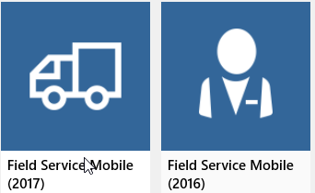




أي تطبيق Field Service Mobile تستخدمه
ليس
Field Service Mobile (2016)
أو
Field Service Mobile (2017)
ليس FieldOne Sky
البحث عن:
Field Service Mobile
مُتاح على جميع متاجر التطبيقات الرئيسية: iTunes، وGoogle Play، وWindows Store
ليس Resco MobileCRM
غير مُرخص
كود Field Service فريد

Slide 2
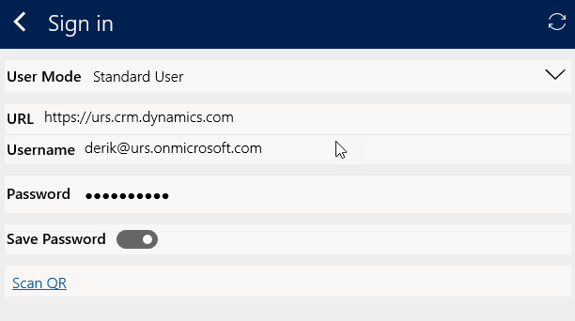
يتوافق وضع المستخدم مع وضع المستخدم المحدد عند إنشاء المشروع المتنقل.
بيانات اعتماد تسجيل دخول Dynamics 365

Slide 3
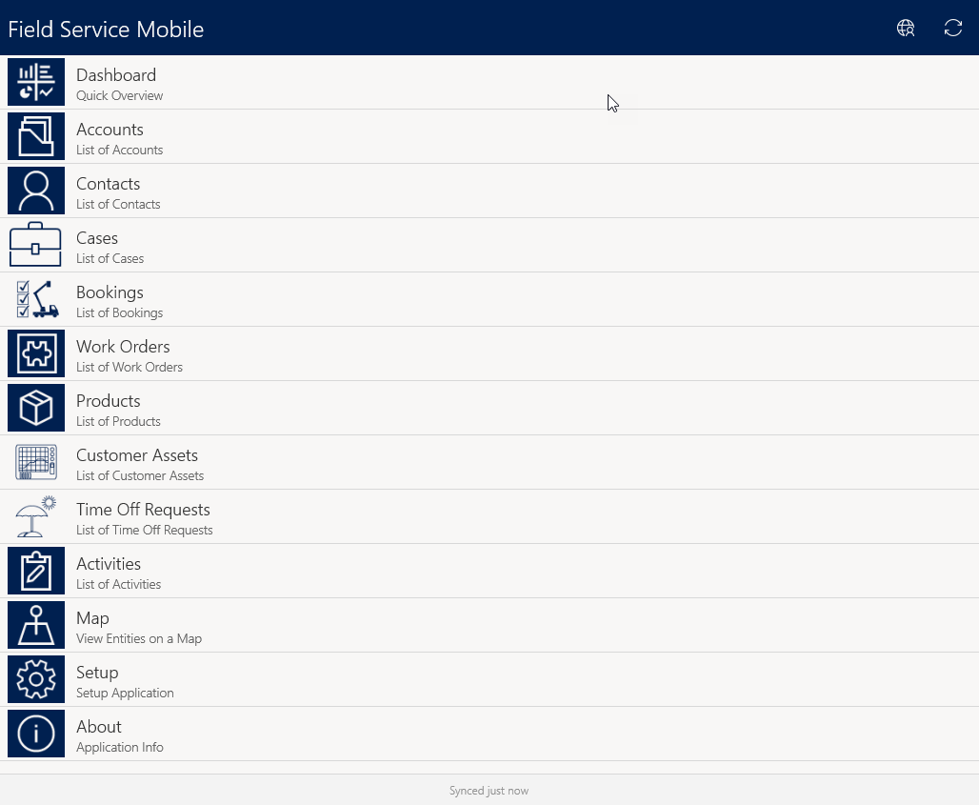
يعرض إذا ما كانت التقنية تعمل عبر الإنترنت أو دون اتصال بالإنترنت
يُمكن إضافة الأصناف المعروضة على الشاشة الرئيسية وإزالتها في مستوى المشروع

Slide 4
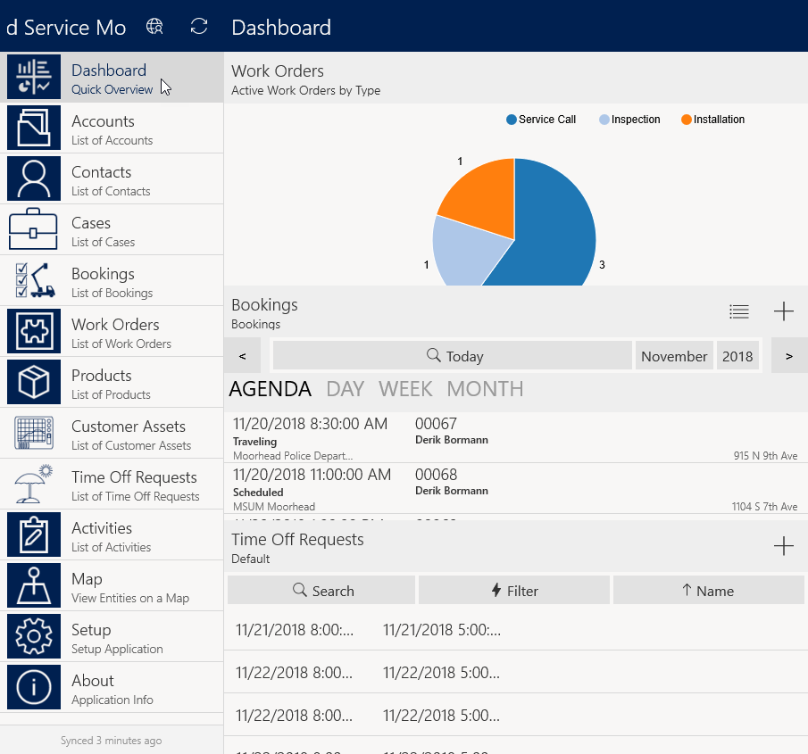
يعرض المخطط الافتراضي أمر العمل النشط من أجل الحصول على التقنية الفنية التي يُمكن تصفيتها حسب نوع أمر العمل
تعرض طريقة عرض جدول الأعمال الحجوزات النشطة لهذا اليوم افتراضيًا
يوفر إمكانية الوصول إلى طلب الإجازة، ويُمكن إرسال طلبات جديدة من هنا

Slide 5
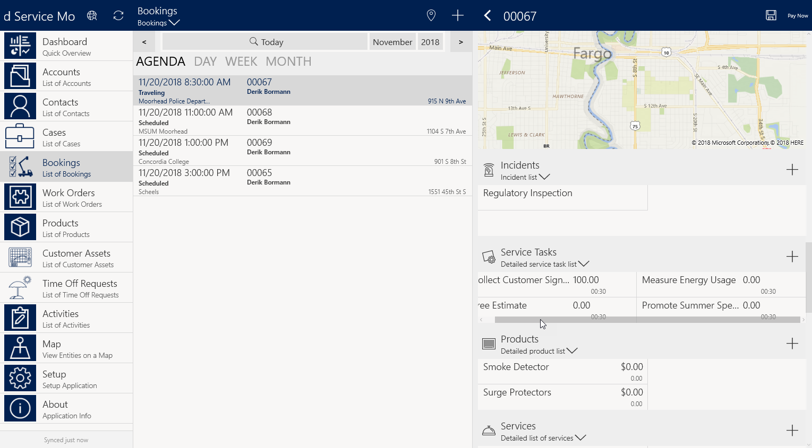
بمجرد تحديد حجز، يمكن إنشاء أمر العمل المرتبط بالحجز من أجل توفير الوصول إلى المهام، والمنتجات، والخدمات. يستطيع المندوب أيضًا تسجيل توقيع العميل من السجل.

Slide 6
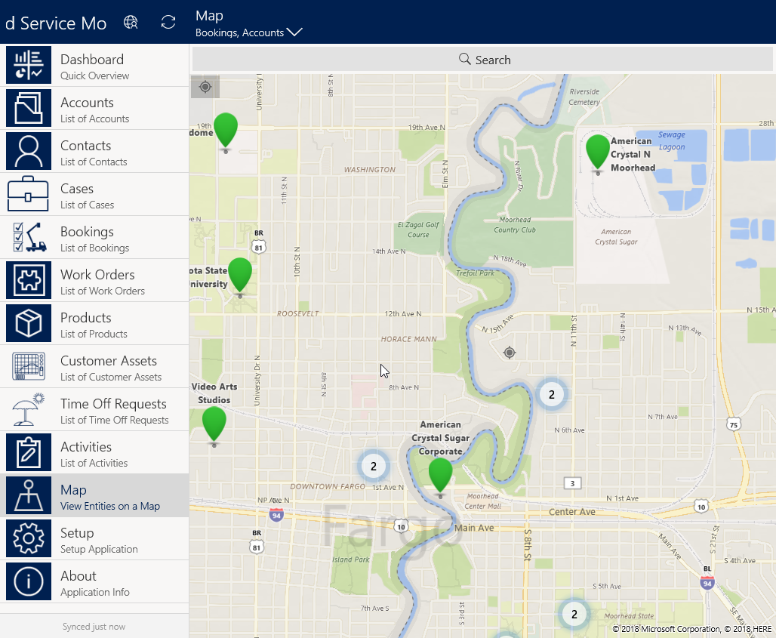
يُمكن تصفية الأصناف المعروضة على الخريطة حسب الحاجة
يُتيح التحكم في البحث للفنيين البحث عن سجلات مُعينة.
تُوفر الخريطة إمكانية الوصول إلى الحسابات، والحجوزات، وأوامر العمل بناءً على موقع GPS الفنيين.

Slide 7
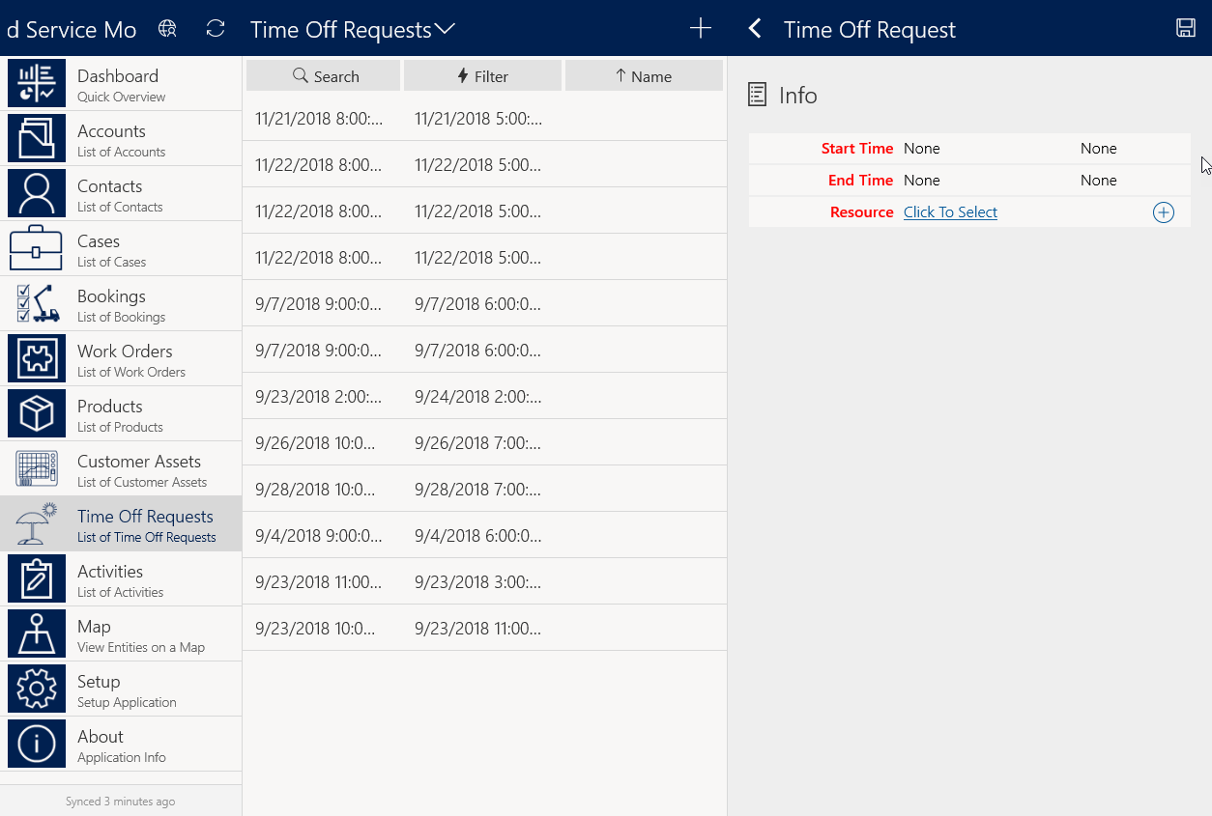
يمكن إضافة طلبات الإجازة الجديدة مُباشرة من تطبيق الأجهزة المحمولة

Slide 8
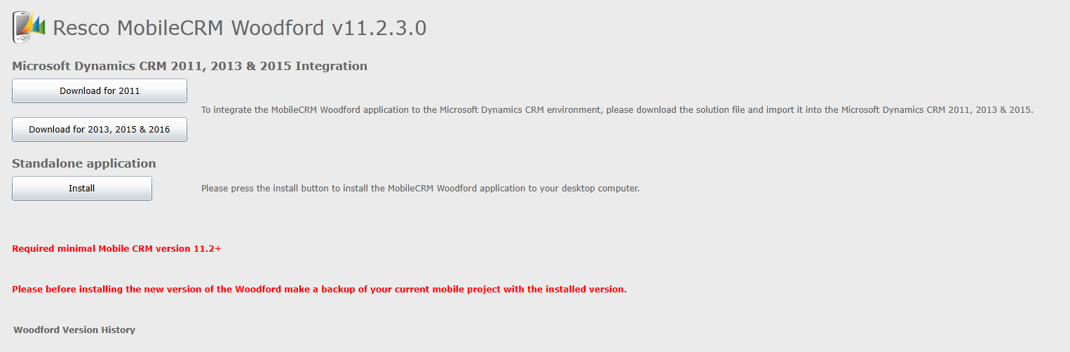
يوفر إمكانية الوصول إلى الإصدارات السابقة من الحل

Slide 9
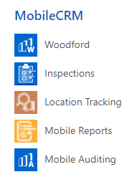

Slide 10
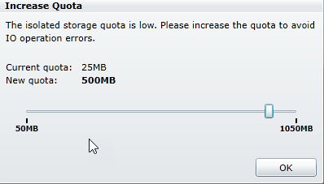

Slide 11
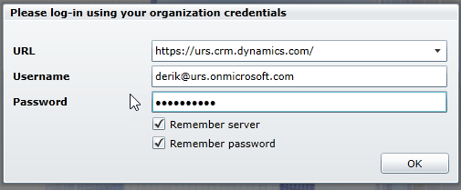

Slide 12
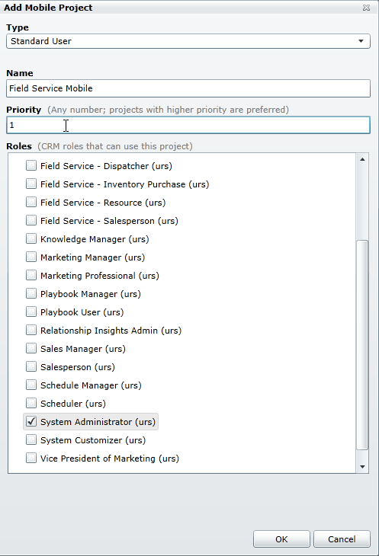

Slide 13
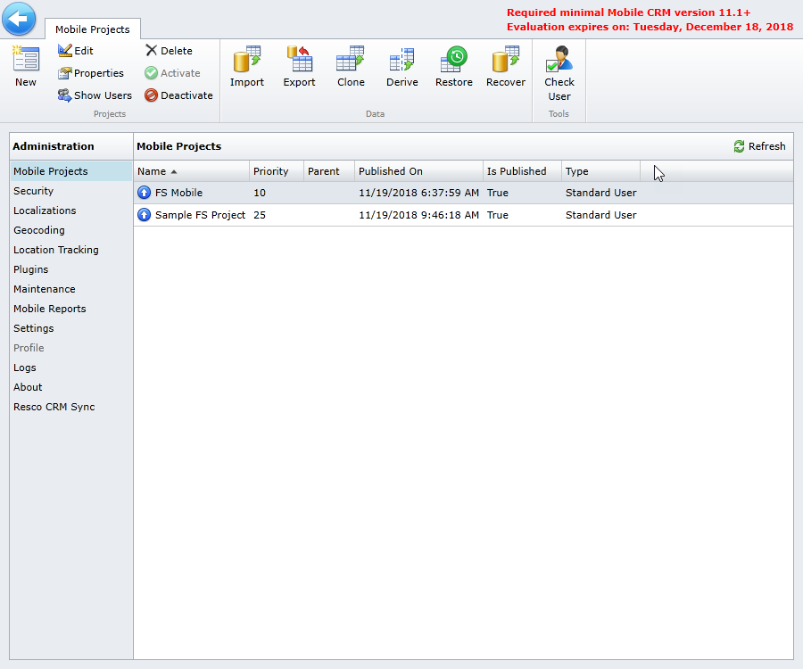
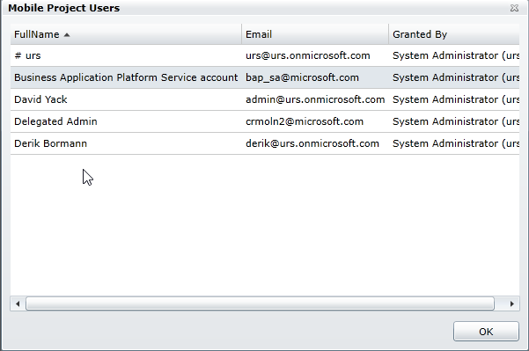

Slide 14
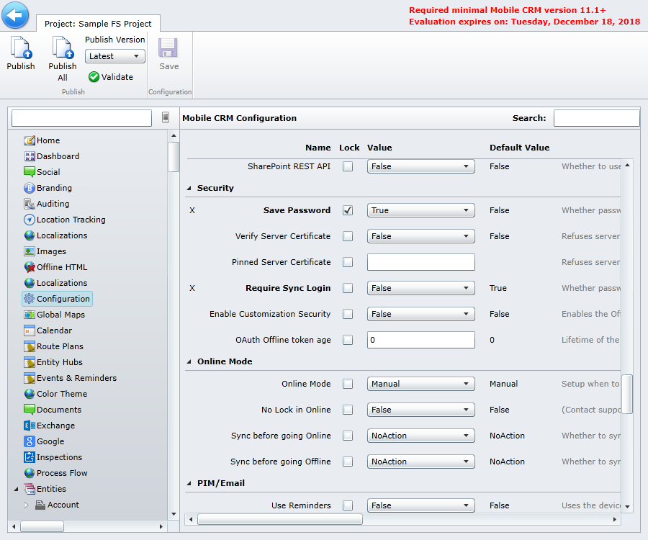

Slide 15
